Slide 1
Decomposição estrutural do emprego no Brasil por grau de escolaridade 2000-2018
XI Fórum Baiano De Economia Aplicada
Enoch Sousa Filho; José Firmino de Sousa Filho; Kécia Silva; Edna Fonseca; Gervásio Santos
Setembro 2023

Slide 2
Objetivo e Relevância
O estudo avalia as mudanças estruturais do trabalho no Brasil entre 2000 e 2018, considerando a importância do fator trabalho para o crescimento econômico e o impacto do aumento da escolaridade na produção.
Compreender esses impactos a nível setorial e suas relações específicas com demanda, tecnologia e o fator trabalho por nível de escolaridade é um importante passo para a orientação de políticas de formação, em especial para formação técnica e superior.

Slide 3
Aumento da Escolaridade
Entre 2000 e 2018, o Brasil viu um aumento significativo no grau de escolaridade da população.
A taxa de analfabetismo em 2018 foi de 6,8%, representando cerca de 10,1 milhões de pessoas.
Cerca de 47,4% da população concluiu o ensino médio e 16,5% têm nível superior completo.
Diversas iniciativas visaram ampliar a capacidade do ensino básico, técnico e superior, com foco na integração com o mercado de trabalho (A Lei das Diretrizes da Educação Nacional, Fundef, etc)

Slide 4
Impacto na Economia Brasileira:
A partir dos anos 2000, mudanças estruturais significativas foram impulsionadas por movimentos na demanda agregada e fatores macroeconômicos.
Houve aumento real dos salários e crescimento do número de trabalhadores com maior escolaridade.
A economia brasileira se estagnou após 2012 devido ao contexto internacional e ao alto nível de endividamento das famílias.
Análises apontam o deslocamento dos postos de trabalho dos setores agropecuário e industrial para o de comércio e serviços.
O número de trabalhadores com ensino médio completo aumentou significativamente entre 2000 e 2018.

Slide 5
Hipóteses
As transformações no mercado de trabalho brasileiro não foram primordialmente impulsionadas por mudanças tecnológicas.
Os movimentos na demanda agregada, especialmente o aumento do consumo, tiveram um papel mais relevante no crescimento econômico e na demanda por empregos qualificados.

Slide 6
Base de dados e Metodologia

Slide 7
Base de dados
Matrizes de Insumo-Produto: Estimadas por Alves-Passoni e Freitas (2020) e compatibilizadas ao longo do tempo, seguindo o Sistema Nacional de Contas de 2008 (SNA-2008). Foram utilizadas para o período de 2000 a 2018, abrangendo 42 setores produtivos.
Dados de Emprego: Provenientes da Relação Anual de Informações Sociais (RAIS), focando apenas no setor formal de trabalho. A compatibilização setorial foi feita de acordo com a CNAE 95. O estudo analisa os níveis de escolaridade completos de ensino fundamental, médio, superior e a geração total de empregos entre os setores.

Slide 8
Multiplicador do emprego
Foram calculados os multiplicadores clássicos do emprego, seguindo a metodologia de Miller e Blair (2009).
Os multiplicadores são essenciais para entender as relações de Insumo-Produto e se relacionam com a capacidade de geração de spillovers, inovação, eficiência e produtividade.
Modelo de Insumo-Produto; equações para calcular o multiplicador simples do setor e o multiplicador simples do emprego para o setor.
Os multiplicadores do emprego foram calculados para cada nível de escolaridade proposto pelo estudo.

Slide 9
Decomposição estrutural do emprego
Construção dos vetores de coeficiente de emprego para os anos 2000 e 2018 e para cada grau de escolaridade, seguindo a metodologia de Perobelli, Bastos e Pereira (2016).
Cálculo dos coeficientes do emprego; construção das matrizes de multiplicador de emprego.
A variação do emprego é decomposta em três fatores: variação do emprego em razão da mudança do fator trabalho, variação do emprego em função da mudança tecnológica e variação do emprego causada por alterações na demanda final.

Slide 10
Resultados: Multiplicadores tradicionais do emprego

Slide 11
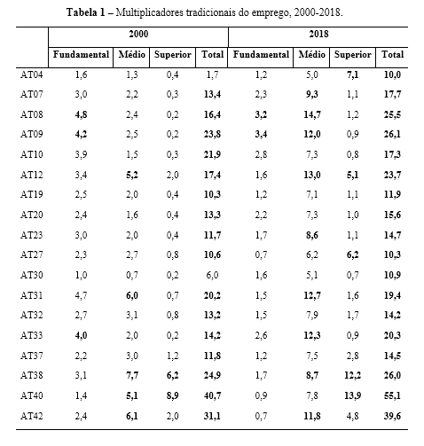
Multiplicadores Tradicionais do Emprego

Slide 12
Ano 2000
Nível Superior: Havia um baixo nível de geração de emprego para cada aumento de R$ 1.000.000,00 na demanda final. Apenas os setores AT38 (serviço público e seguridade social) e AT40 (educação privada) apresentaram maior geração de emprego formal, gerando em média 6 e 9 empregos, respectivamente.
Ensino Médio: Este nível de escolaridade apresentou os maiores multiplicadores de emprego, destacando-se os setores AT31 (comércio), AT38 (serviço público e seguridade social) e AT42 (saúde privada).

Slide 13
Ano 2018
Ensino Fundamental Completo: Redução considerável de setores que geram altos multiplicadores de emprego.
Ensino Médio Completo: Aumentos na demanda final passaram a influenciar de forma mais consistente os empregos. Setores como AT07 (fabricação de produtos têxteis), AT08 (artigos do vestuário e acessórios), AT09 (calçados e artefatos de couro), AT12 (serviços de impressão e reprodução), AT23 (produtos de metal, excl. máquinas e equipamentos), AT31 (comércio), AT33 (serviços de alojamento e alimentação), AT38 (serviço público e seguridade social) e AT42 (saúde privada)

Slide 14
Ano 2018
Nível Superior: Evolução dos multiplicadores de emprego em 2018. Setores como AT04 (outros da indústria extrativa), AT12 (Serviços de impressão e reprodução), AT27 (Caminhões e ônibus, inclusive cabines, carrocerias e reboques, peças e acessórios), AT38 (Serviço público e seguridade social) e AT40 (Educação privada) tiveram multiplicadores de emprego mais relevantes. Os setores AT38 e AT40 geraram, respectivamente, em torno de 12 e 14 empregos formais.

Slide 15
Resultados: Decomposição Estrutural do Emprego

Slide 16
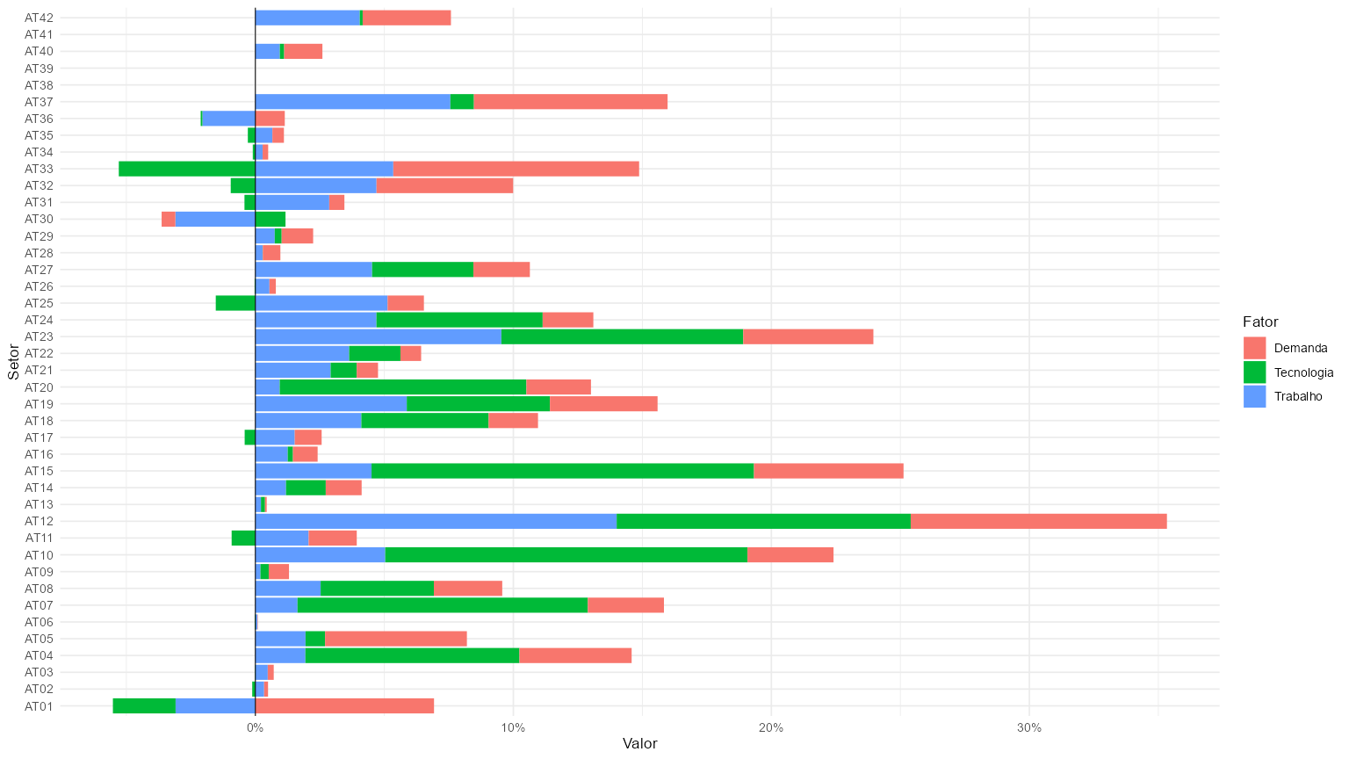
Ensino Fundamental

Slide 17
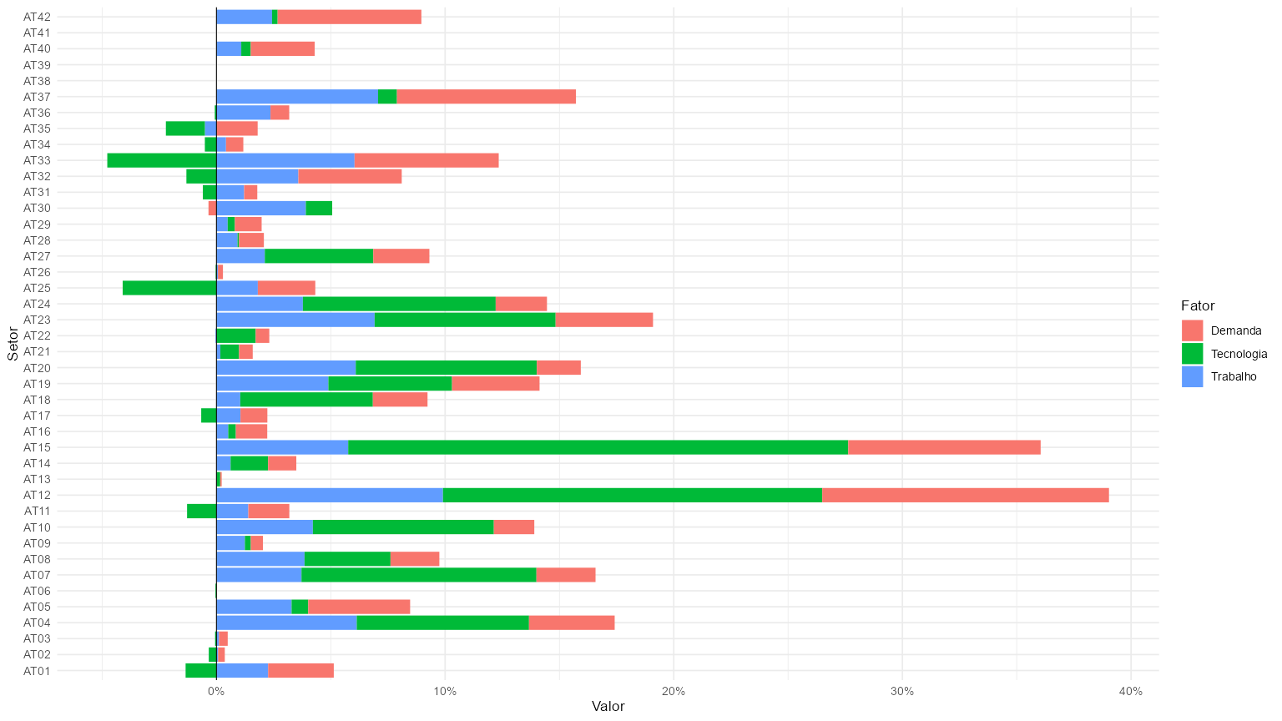
Ensino Médio

Slide 18
Ensino Superior

Slide 19
Impacto Tecnológico em Setores Específicos
Agricultura: Aumento de produtividade (+3,1%)
Construção: Ganhos de produtividade (-3,1%)
AT04 (Indústria Extrativa): Tecnologia contribui com +8,3%
AT15 (Químicos e Resinas): Tecnologia contribui com +14,8%
Nos setores AT04 e AT15, a tecnologia teve uma contribuição significativa, com 8,3% e 14,8%, respectivamente.

Slide 20
Trabalhadores e Escolaridade
Ensino Fundamental: Agricultura (+239 mil empregos), Construção (+114 mil empregos)
Ensino Médio: AT33 (-4,8%), AT25 (-4,1%)
Ensino Superior: AT15 (+29,6% tecnológico), AT04 (+22,2% tecnológico)
Os impactos variam significativamente entre os diferentes níveis de escolaridade. No Ensino Fundamental, destacam-se a Agricultura e a Construção, com acréscimos significativos de empregos. No Ensino Médio, os setores AT33 e AT25 apresentaram impactos negativos significativos. Para o Ensino Superior, os setores AT15 e AT04 foram beneficiados pela variação tecnológica, com 29,6% e 22,2%, respectivamente.

Slide 21
Considerações Finais

Slide 22
Setores Beneficiados e Fator Trabalho
Setores Beneficiados: Alojamento e Alimentação, Impressão e Reprodução, Saúde e Educação Privadas
Fator Trabalho: Variação de Impacto entre Setores
Alguns setores, como serviços de alojamento e alimentação, e saúde e educação privadas, foram particularmente beneficiados pela demanda final. O fator trabalho mostrou variação, com impacto positivo em alguns setores e negativo em outros, ressaltando a necessidade de investimentos em capacitação e melhorias nas condições de trabalho.

Slide 23
Tecnologia e Produtividade
Adoção de Tecnologias Avançadas
Relação Inversa em Alguns Setores
Implicações para a Demanda de Trabalho
A tecnologia emergiu como um componente significativo, com a adoção de processos inovadores contribuindo para o crescimento do emprego em alguns setores, enquanto em outros observou-se uma relação inversa. Essa dinâmica indica uma alteração na demanda de trabalho devido ao aumento da produtividade.

Slide 24
Mudanças Estruturais e Contribuições do Estudo
Desde os anos 2000, o Brasil experimentou transformações significativas no mercado de trabalho. Este estudo fornece insights sobre essas mudanças, destacando a necessidade de políticas adaptadas e contribuindo para discussões acadêmicas e de políticas públicas, visando o desenvolvimento sustentável e a inclusão social.

